Slide 1
Arkkitehtuurin teorian erikoistyö: Suunnittelijaksi kasvamassa (3 op) 1. Ryhmätapaaminen: Suunnittelijan identiteetin rakennuspalikat
Sanni Saarimäki ja Paula Sjöblom, opintopsykologit
2021

Slide 2
1. Suunnittelijan identiteetin rakennuspalikat
OHJELMA:
Kurssin esittely ja rakenne
Kurssilaiset esittäytyvät
Minä arkkitehtinä ryhmätehtävä
Paratiisityöpaikka-harjoitus
Kotitehtävän esittely: Minä ryhmän jäsenenä
Haastattelutehtävän pohjustaminen ja ryhmäjako
Loppurentoutus

Slide 3
Kurssin esittely ja rakenne
Työtavat :
Kurssilla on 6 x 2 h lähiopetustapaamista
Oman työskentelyn seurantatehtäviä
Työelämässä toimivan arkkitehdin haastattelutehtävä
Kurssin suorittaminen:
Kurssi suoritetaan olemalla läsnä kaikissa lähiopetustapaamisissa
Tekemällä kurssitehtävät
Koostamalla kurssitehtävistä ”Minä suunnittelijana”
-portfolio.

Slide 4
Tapaamisajat (Zoom)
To 14.1.2021 klo 15.15-17.00 Suunnittelijan identiteetti
To 21.1.2021 klo 15.15-17.00 Suunnittelu ryhmässä
To 28.1.2021 klo 15.15-17.00 Suunnittelijan tunteet ja palautteen vastaanottaminen
To 4.2.2021 klo 15.15-17.00 Omien työtapojen suunnittelu
To 11.2.2021 klo 15.15-17.00 Oman osaamisen tunnistaminen
To 18.2.2021 klo 15.15-17.00 Arkkitehtihaastattelujen purku
To 25.2.2021 Minä suunnittelija-portfolion palauttaminen, ei tapaamista

Slide 5
Työmääräarvio (3op ~ 81 h)
Lähiopetus: 6 x 2 h = 12h + sen sulattelu = ~ 18h
Kurssiin orientoituminen, hallinto ym. 6h
Tehtävät:
Ennakkotehtävä 2h
Tunnepäiväkirja 4h
Oman osaamisen tunnistaminen 4h
Ajankäytön seuranta 5h
Minä ryhmässä opiskelijana 3h
Arkkitehtihaastattelun runko 6h
Arkkitehtihaastattelu 3h
Arkkitehtihaastattelun esittely 6h
Loppuportfolio, yhteenveto opitusta 6 h

Slide 6
Esittäytyminen

Slide 7
”Minä arkkitehtinä” -ryhmätehtävä Aluksi itsenäistä työskentelyä, millainen on hyvä arkkitehti:
Teidän opettajien mielestä?
Opiskelukavereidesi mielestä?
Ammatissa toimivien arkkitehtien mielestä?
Sinun itsesi mielestä?
Kuvittele, hahmottele, aavistele… Kuinka eri tahot puhuvat arkkitehdeistä ja arkkitehdin työstä.

Slide 8
”Minä arkkitehtinä” -ryhmätehtävä Millainen on hyvä arkkitehti? Työskentely ryhmissä
Keskustelkaa pienryhmässä:
Ensin epämuodollinen esittäytyminen: Oma nimi ja jokin esine läheltä
Keskustelua: Millainen on hyvä ammattilainen teidän alalla?
1. Teidän opettajien mielestä? | 2. Opiskelu-kavereidenne mielestä?
3. Ammatissa toimivien mielestä? | 4. Sinun itsesi mielestä?

Slide 9
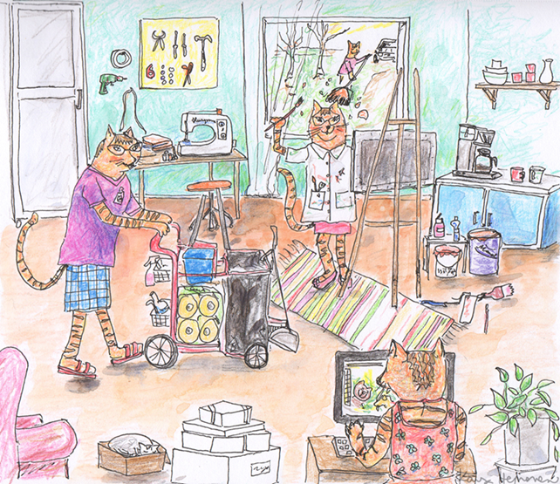
Unelmien työpaikka
Luonnostele itsellesi unelmien työpaikka
Millainen olisi minun näköinen työ? (työn sisältö, työympäristö, työyhteisö, työajat, työtavat jne.)
Nyt ei tarvitse olla realistinen
Kuva: Kaisa Heinonen

Slide 10
Tehtävän purku:
Tiivistä millainen on unelmiesi työpaikka ja kirjoita Flingaan

Slide 11
Kotitehtävä
Millainen olet opiskeluryhmän jäsenenä?
Millaisia kokemuksia sinulla on ryhmätyöskentelystä ennen Aaltoa ja Aallossa ollessasi?
Mikä on oma suhteesi ryhmätyöskentelyyn?
Kirjoita noin yhden A4 teksti. Palautus MyCoursesiin.

Slide 12
Haastattelutehtävä
Arkkitehdin / maisema-arkkitehdin / sisustusarkkitehdin haastattelutehtävän pohjustaminen
Ryhmäjako ja ryhmän yhteystietojen kerääminen

Slide 13
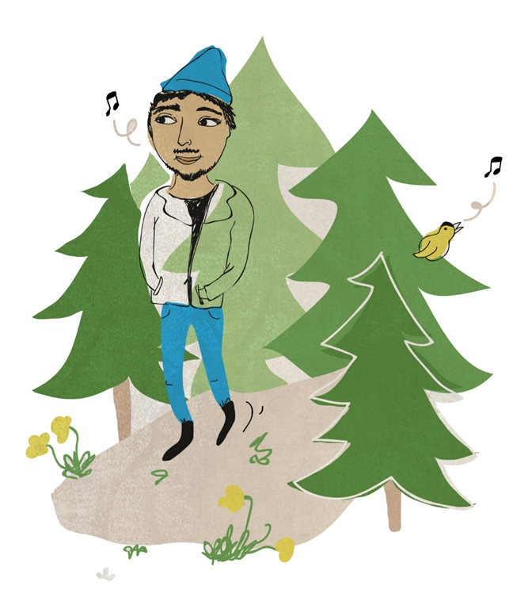
Lopuksi lyhyt rentoutuminen

